Slide 1

프로그래밍은
어떻게해요?
2018. 01. 06.

Slide 2

CONTENTS
01.
변수
02.
조건문
03.
아두이노와 LED
04.
미션
S U L L I V A N

Slide 3




1
변수
데이터와 공간
데이터
공간
(변수)
S U L L I V A N

Slide 4

1
변수
데이터와 공간
데이터를 담는 공간
변수
S U L L I V A N

Slide 5
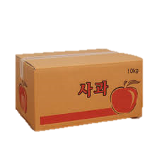

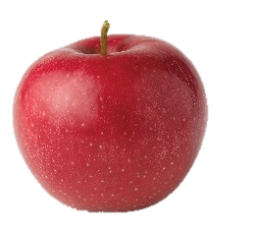
1
변수
실생활에서의 변수?
010-XXXX-XXXX
사과상자
사과
전화번호부
전화번호
S U L L I V A N

Slide 6
1
변수
변수의 자료형
010-XXXX-XXXX
사과상자
전화번호
전화번호부
사과
다른 곳으로 들어간다면?
S U L L I V A N

Slide 7
1
변수
변수의 자료형
자료형 | 크기 | 범위
char | 1 byte | -128 ~ 127
short | 2 byte | -32,768 ~ 32,767
int | 4 byte | -2,147,483,648 ~ 2,147,483,647
float | 4 byte | -3.4 * 10 ~ 3.4 * 10
double | 8 byte | -1.7 * 10 ~ 1.7 * 10
-37
38
-308
308
pinMode( 핀 번호, OUTPUT/INPUT );
: 핀 번호를 출력(OUTPUT), 입력(INPUT)으로 설정합니다.
S U L L I V A N

Slide 8

1
변수
변수의 자료형
10
apple
int apple = 10;
: apple이라는 변수를 생성하며 값을 10으로 설정합니다.
int apple;
apple = 10;
: apple이라는 변수를 생성한 뒤 값을 10으로 설정합니다.
S U L L I V A N

Slide 9
1
변수
변수의 연산
10
+
10
=
20
10
10
+
=
20
apple
apple
S U L L I V A N

Slide 10


변수
10
10
1
+
변수의 대입
apple
apple
=
20
;
20
apple
10
apple
S U L L I V A N

Slide 11
2
조건문
If 구문
if
만약에…
S U L L I V A N

Slide 12
2
조건문
If 구문
if(apple > 20){
사과 팔기
}
else{
장사 접기
}
S U L L I V A N

Slide 13
2
조건문
논리 연산자와 비교 연산자 - OR
A || B
A | B | 결과
참 | 참 | 참
참 | 거짓 | 참
거짓 | 참 | 참
거짓 | 거짓 | 거짓
S U L L I V A N

Slide 14
2
조건문
논리 연산자와 비교 연산자 - AND
A && B
A | B | 결과
참 | 참 | 참
참 | 거짓 | 거짓
거짓 | 참 | 거짓
거짓 | 거짓 | 거짓
S U L L I V A N

Slide 15
2
조건문
논리 연산자와 비교 연산자 - NOT
! A
A | 결과
참 | 거짓
거짓 | 참
S U L L I V A N

Slide 16
2
조건문
문제를 풀어보자!
! (True || False)
True && ( ! False )
True != False
S U L L I V A N

Slide 17
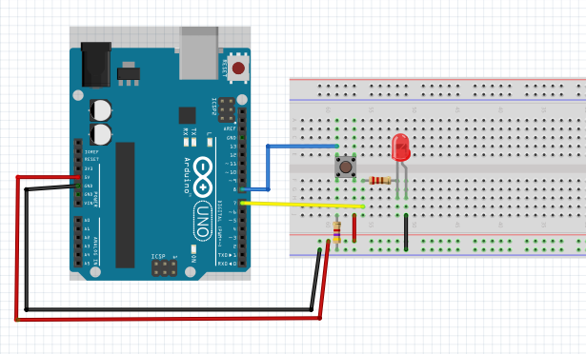
3
아두이노와 LED
아두이노 체험하기
준비물:
LED 1개
버튼 1개
330Ω저항 1개
4.7kΩ 저항 1개
사용하는 핀:
7번
8번
S U L L I V A N

Slide 18
3
아두이노와 LED
아두이노 체험하기
digitalRead( 핀 번호 );
: 핀 번호에 들어오는 입력 값을 HIGH 또는 LOW로 읽습니다.
S U L L I V A N

Slide 19
3
아두이노와 LED
아두이노 체험하기
void setup( )
{
pinMode( 7, OUTPUT/INPUT );
pinMode( 8, OUTPUT/INPUT );
}
void loop( )
{
if(digitalRead( n ) ?? HIGH/LOW ) {
digitalWrite( n , HIGH/LOW );
}
else {
digitalWrite( n , HIGH/LOW)
}
}
S U L L I V A N

Slide 20
4
미션
미션을 해결하면 상품이?
버튼 5번 누르면
LED가 2초 동안 깜빡이도록 동작!
S U L L I V A N

Slide 21
Q & A
S U L L I V A N

